Slide 1
Aula 5

Slide 2
Objetivos
Variaveis de classe
Herança
Overriding de métodos
Variaveis privadas
Polimorfismo
Herança múltipla

Slide 3
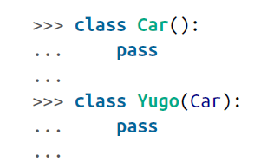

Herança

Slide 4
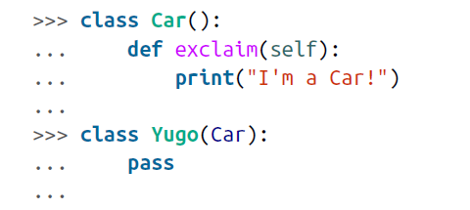
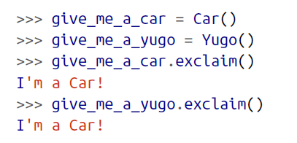

Slide 5
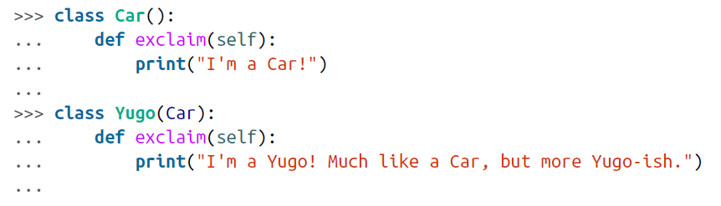

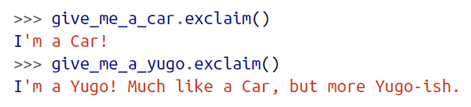
Sobreposição (Override) de método

Slide 6
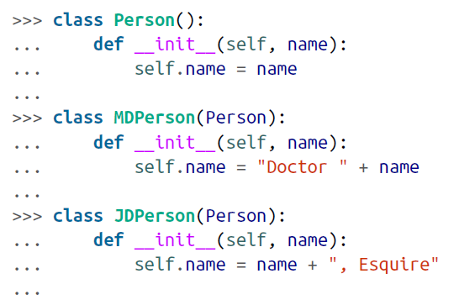

Slide 7
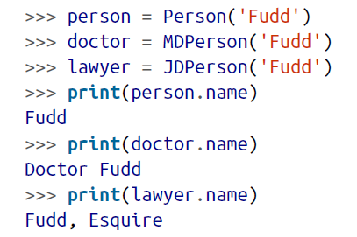

Slide 8
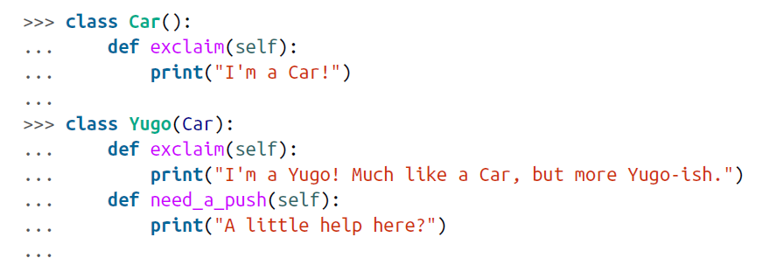

Slide 9
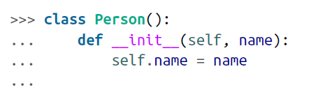
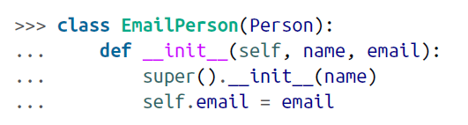

Slide 10
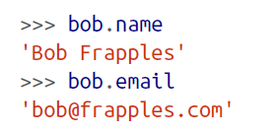

Slide 11
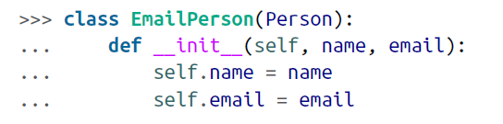
Por que não usar a implementação abaixo?

Slide 12
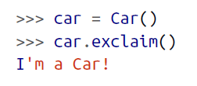

Parâmetro self

Slide 13
Métodos podem chamar outros métodos usando o argumento self
class Bag:
def __init__(self):
self.data = []
def add(self, x):
self.data.append(x)
def addtwice(self, x):
self.add(x)
self.add(x)

Slide 14
Variaveis de classe e de instância
class Dog:
kind = 'canine' # class variable shared by all instances
def __init__(self, name):
self.name = name # instance variable unique to each instance
>>> d = Dog('Fido')
>>> e = Dog('Buddy')
>>> d.kind # shared by all dogs
'canine'
>>> e.kind # shared by all dogs
'canine'
>>> d.name # unique to d
'Fido'
>>> e.name # unique to e
'Buddy'

Slide 15
class Dog:
tricks = [] # mistaken use of a class variable
def __init__(self, name):
self.name = name
def add_trick(self, trick):
self.tricks.append(trick)
>>> d = Dog('Fido')
>>> e = Dog('Buddy')
>>> d.add_trick('roll over')
>>> e.add_trick('play dead')
>>> d.tricks # unexpectedly shared by all dogs
['roll over', 'play dead']

Slide 16
class Dog:
def __init__(self, name):
self.name = name
self.tricks = [] # creates a new empty list for each dog
def add_trick(self, trick):
self.tricks.append(trick)
>>> d = Dog('Fido')
>>> e = Dog('Buddy')
>>> d.add_trick('roll over')
>>> e.add_trick('play dead')
>>> d.tricks
['roll over']
>>> e.tricks
['play dead']

Slide 17
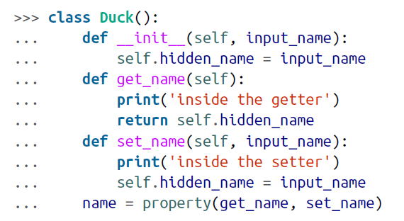
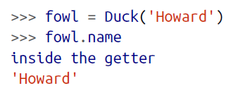
Propriedades

Slide 18
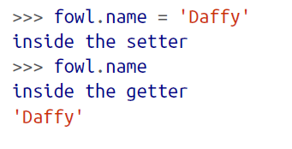

Slide 19
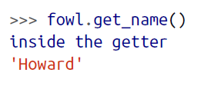
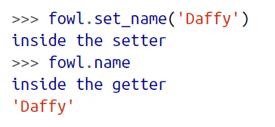

Slide 20
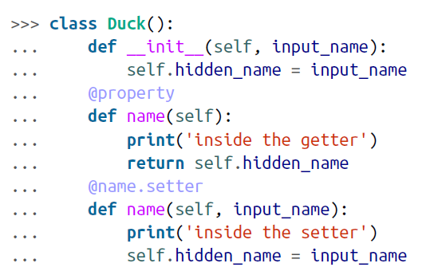
Decoradores

Slide 21
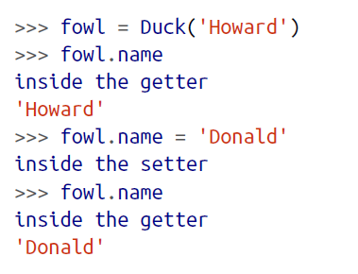

Slide 22
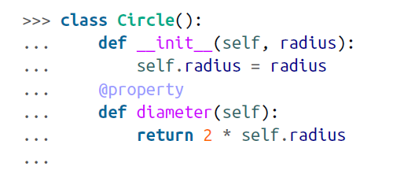

Slide 23
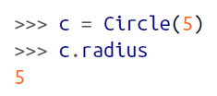


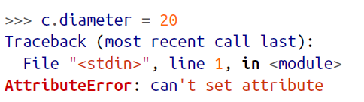

Slide 24
Variaveis privadas
Em Python não existem variaveis instância acessadas exclusivamente dentro do objeto.
Existe uma convenção que estabelece que nomes que se iniciam com “_” devem ser tratados como nomes não públicos.
Nomes iniciados com “__” (pelo menos dois _) são substituidos por _classname_name. Onde classname é o nome da classe corrente. (Name mangling)

Slide 25
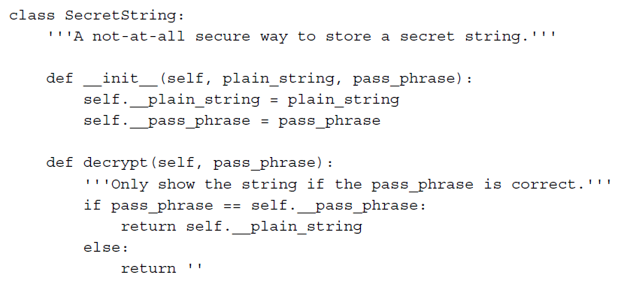

Slide 26
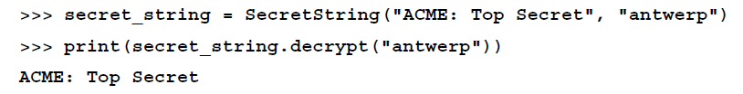

>>> print(secret_string.__plain_string)
Traceback( ……
………
Attribute error SecretString has no attribute _plain_string

Slide 27
Métodos de instância, de classe e estáticos
class MyClass:
def method(self):
return 'instance method called‘, self
@classmethod
def classmethod(cls):
return 'class method called', cls
@staticmethod
def staticmethod():
return 'static method called'

Slide 28




Slide 29
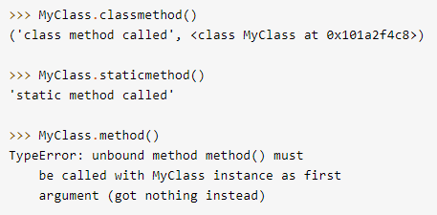

Slide 30
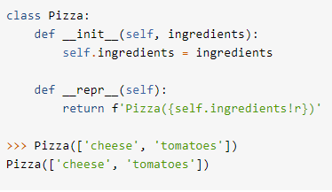

Slide 31

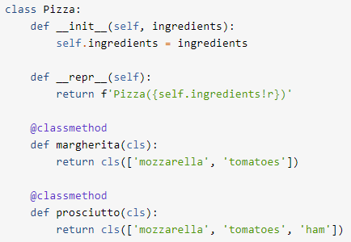

Slide 32
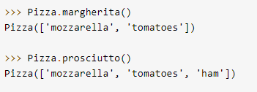

Slide 33
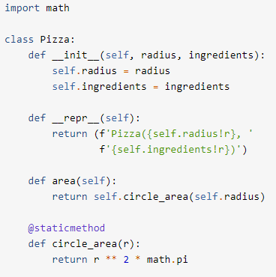

Slide 34
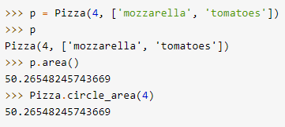

Slide 35
Observações
Métodos de instância necessitam de um objeto instanciado e pode ser acessado via ponteiro self.
Métodos de classe não necessitam de um objeto instanciado. Não pode acessar a instância.
Métodos estáticos não possuem acesso a classe ou a instância. São como funções regulares que pertencem ao espaço de nomes de uma classe.
Métodos de classe e estáticos servem para comunicar uma intenção de projeto da classe. Server para forçar o desenvolvedor a seguir um determinado design. Traz benefícios para manutenção.

Slide 36
Classes abstratas
# the simplest way to write an abstract method in Python is:
class Pizza(object):
def get_radius(self):
raise NotImplementedError
Problema: Se for criada uma subclasse de Pizza e for esquecido a implementação
De get_radius, o erro somente será descoberto quando o método for executado.

Slide 37
import abc
class BasePizza(object):
__metaclass__ = abc.ABCMeta
@abc.abstractmethod
def get_radius(self):
"""Method that should do something."""
>>> BasePizza()
Traceback (most recent call last):
File "<stdin>", line 1, in <module>
TypeError: Can't instantiate abstract class BasePizza with abstract methods get_radius

Slide 38
import abc
class BasePizza(object):
__metaclass__=abc.ABCMeta
def __init__(self):
self.ingredients=['cheese']
@abc.abstractmethod
def get_ingredients(self):
"""Method should do something"""
class Calzone(BasePizza):
def get_ingredients(self,with_egg=False):
if with_egg:
return self.ingredients+['egg']
return self.ingredients
x=Calzone()
print(x.get_ingredients(True))

Slide 39
import abc
class BasePizza(object):
__metaclass__ = abc.ABCMeta
@abc.abstractmethod
def get_ingredients(self):
"""Returns the ingredient list."""
class DietPizza(BasePizza):
@staticmethod
def get_ingredients():
return None

Slide 40
import abc
class BasePizza(object):
__metaclass__ = abc.ABCMeta
ingredients = ['cheese']
@classmethod
@abc.abstractmethod
def get_ingredients(cls):
"""Returns the ingredient list."""
return cls.ingredients

Slide 41
import abc
class BasePizza(object):
__metaclass__ = abc.ABCMeta
default_ingredients = ['cheese']
@classmethod
@abc.abstractmethod
def get_ingredients(cls):
"""Returns the ingredient list."""
return cls.default_ingredients
class DietPizza(BasePizza):
def get_ingredients(self):
return ['egg'] + super(DietPizza, self).get_ingredients()

Slide 42
Referencias
https://julien.danjou.info/blog/2013/guide-python-static-class-abstract-methods

Slide 43
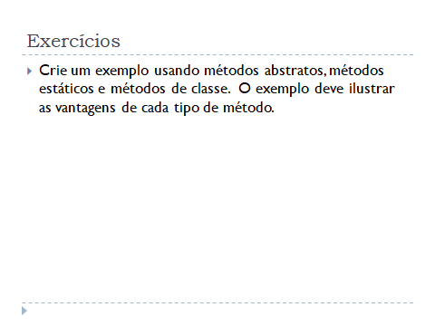

Slide 44
Polimorfismo
Polimorfismo permite que objetos de classes distintas executem implementações distintas para um mesmo método.
A decisão de qual implementação será ativada é realizada durante a execução. (Dynamic Binding)
Exemplos:
Operador + em Números e Strings.

Slide 45
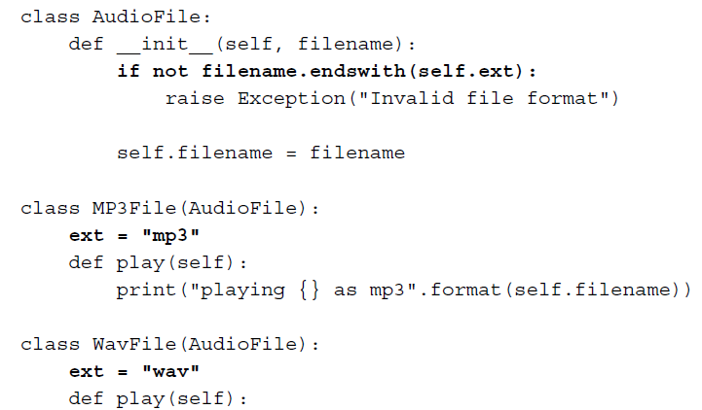
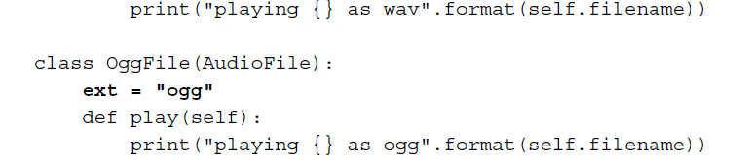

Slide 46
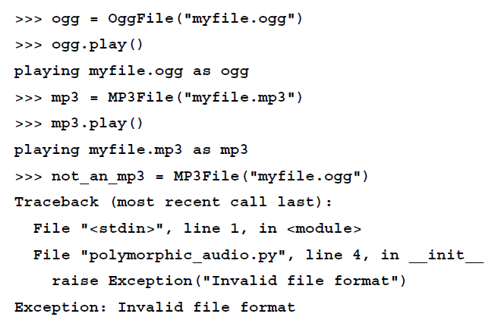

Slide 47
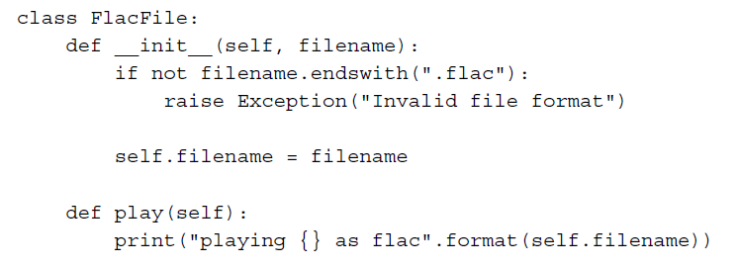
Python usa Duck Typing

Slide 48
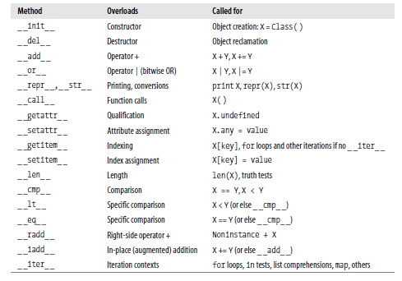
Métodos para Sobreposição de Operadores

Slide 49
